Slide 1
Ознаки класифікації будівельних матеріалів
Підготувала ст. гр. АР-103
Поліщук О. О.

Slide 2
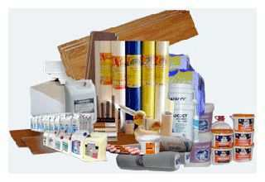
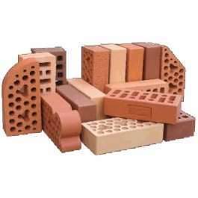
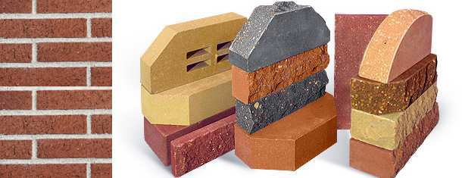
Класифікація
В будівництві широко використовують велику кількість різних матеріалів. В залежності від сировини, способу отримання, призначення їх поділяють на окремі групи, тобто їх класифікують:

Slide 3
За походженням
природні(гравій, пісок, глина, природний камінь, деревина, метали);
штучні(цемент, щебінь, полімерні смоли, бітуми, вапно)
Природні матеріали отримують з природної сировини шляхом механічної обробки, але без змін хімічного складу і структури.
Штучні матеріали, отримують після спеціальної переробки природної і штучної сировини, змінюється фізико-механічний склад.

Slide 4
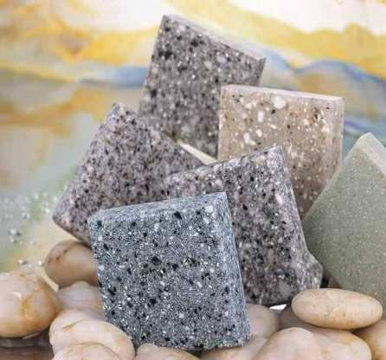
природні матеріали штучні матеріали

Slide 5
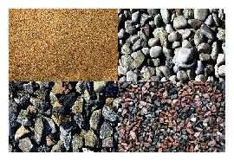
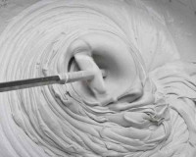
За технологічними ознаками
природні кам’яні матеріали неорганічні (мінеральні) в’яжучі речовини (пісок, щебінь, бутовий камінь); (вапно, гіпс. цемент)

Slide 6
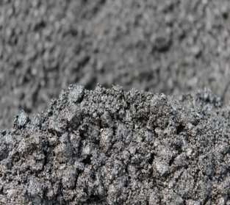
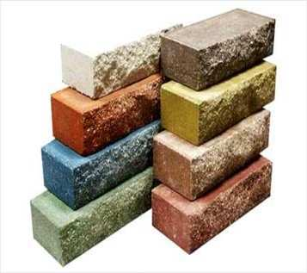
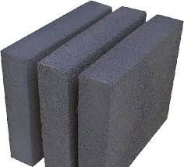
бетони і будівельні розчини;
штучні невипалені кам’яні матеріали
(гіпсові, азбестоцементні і силікатні вироби);
матеріали і вироби із мінеральних
розплавів –(шлакоситали, скло, піноскло);

Slide 7
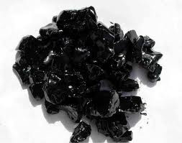
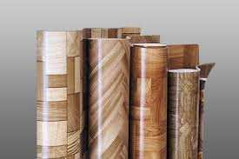
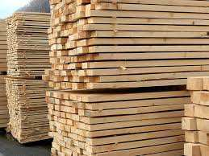
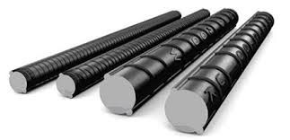
- органічні в’яжучі (бітум, дьоготь);
- полімерні матеріали і вироби – лінолеум, облицювальні плитки;
- металеві вироби (арматура, дріт);
- дерев’яні матеріали та вироби (круглий ліс, пиломатеріали);
- лакофарбні матеріали (малярні фарби, шпаклівка)

Slide 8
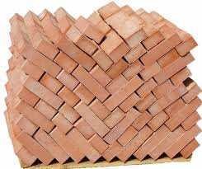
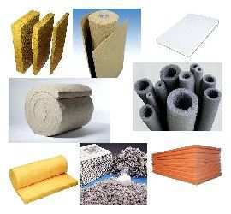
За призначенням:
конструктивні (цегла, керамічні блоки, камінь,
піноблоки, залізобетонні вироби);
теплоізоляційні (шлаковата, скловата, шлак);

Slide 9
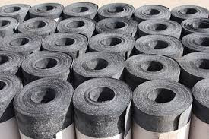
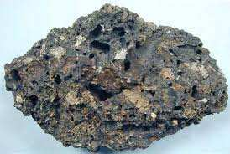
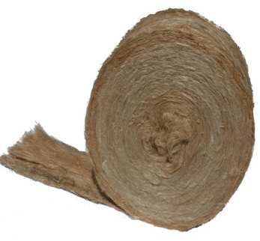
гідроізоляційні (толь, руберойд);
акустичні (шлак, мінеральна вата);
герметизуючи (монтажна піна, пакля);

Slide 10
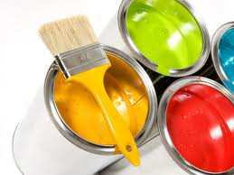
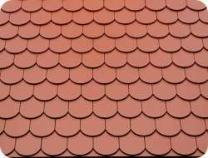
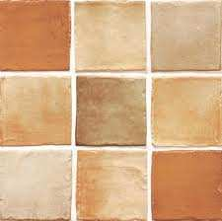
оздоблювальні (розчин, облицювальна плитка, фарба);
покрівельні (шифер, керамічна черепиця, метало черепиця);
для підлог (паркет, лінолеум, дошки, керамічна плитка);
спеціальні (вогнестійкі, кислотостійкі, електропровідні);
матеріали загального користування (цемент, вапно, гіпс, дерево)

Slide 11
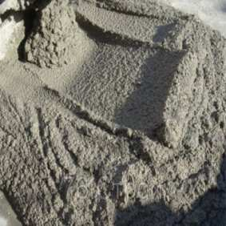
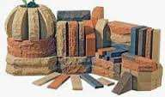
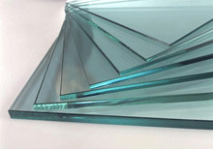
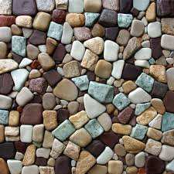
За способом виготовлення
спіканням (кераміка, вапно, цемент);
плавленням (скло, метали);
омонолічуванням (бетони, розчини);
природним: механічним обробленням (природний камінь)

Slide 12
Дякую за увагу!

